Slide 1

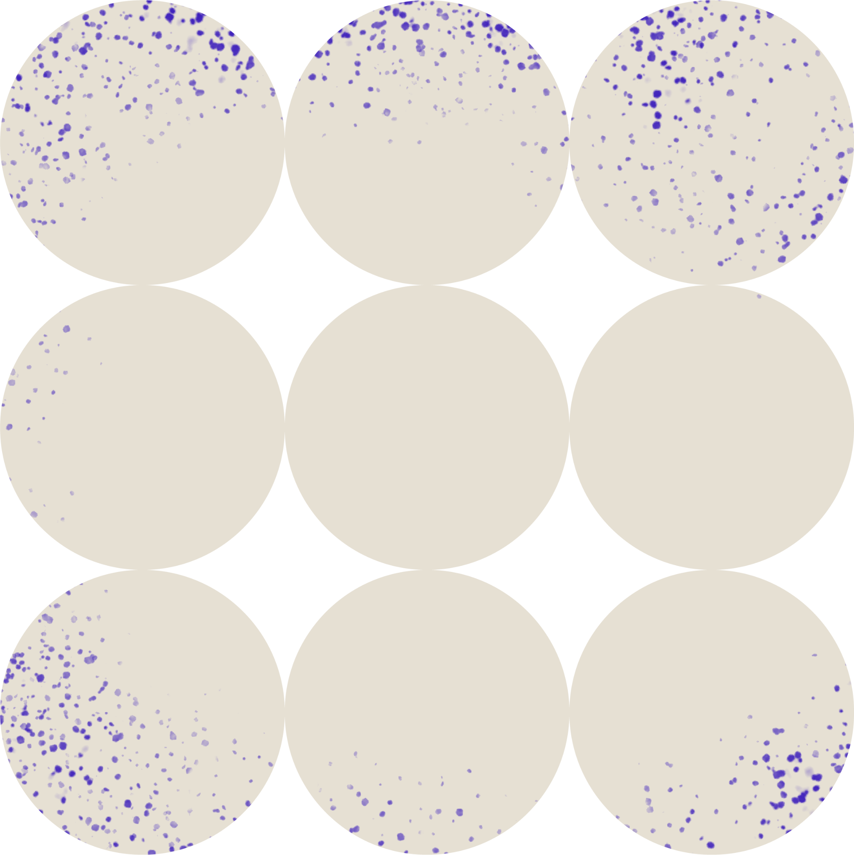

Beelden maken
Intentie maker
Lesfiche 2
Lespakket Beeldbewust
Notes:
Kies zelf enkele beelden uit via de kerncollectie van FOMU of ga aan de slag met de voorbeelden in de presentatie.

Slide 2


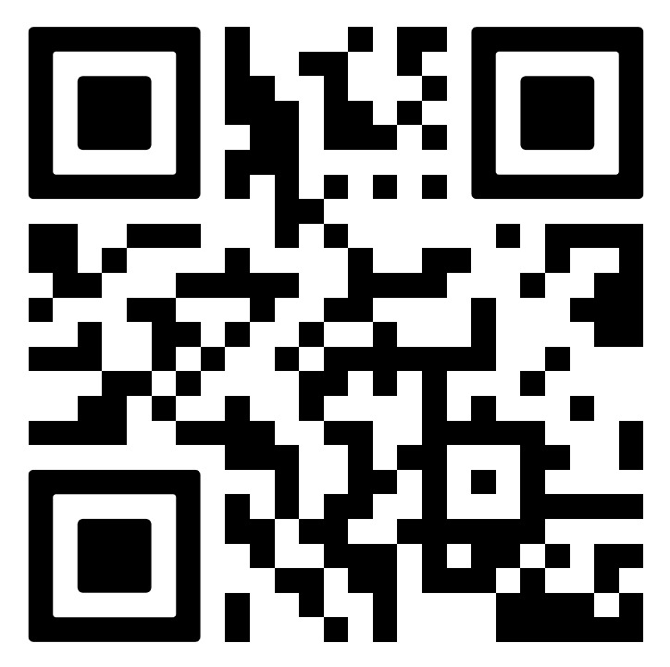
Zoek een beeld in de FOMU-collectie of gebruik de beelden uit de presentatie
Foto's in de klas | FOMU

Slide 3





Stap 1
Opwarmer
Notes:
Stap 1 Opwarmer
Bespreek per twee: “Hoe breng je in beeld dat een rivier heel vuil is?”
Welke beelden zou je maken?
In welke volgorde zou je deze plaatsen?
Bespreek klassikaal
Aan welke beelden denken jullie?
Wat kan je met beelden bereiken?
Met welke beelden kan je iemand overtuigen?
Licht toe wat het meest gedaan wordt om dit in beeld te brengen:
Close-up van verschillende elementen in de rivier die aantonen dat deze vuil is.
Nadien een ruim shot.
Zo ga je bij het ruime shot meer aandacht hebben voor de vuile elementen en minder voor de mooie zaken. Toon je eerst een ruim beeld dan ga je eerst de mooie dingen zijn en minder aandacht hebben voor de vuile elementen.
Je kan hierbij ook terugkoppelen naar de bouwstenen van een beeld zoals perspectief, kleur, … die helpen om aandacht op iets te vestigen. Of net niet te vestigen.

Slide 4

Hoe breng je in beeld dat een rivier vuil is?
Werk in duo’s
Welke beelden zou je maken?
Notes:
Laat de leerlingen enkele minuten in een ruimte op die manier kijken en ontdekken.

Slide 5

Bespreek klassikaal
Welke beelden zou je nemen
om aan te tonen dat de rivier vuil is?
Notes:
Bespreek klassikaal
Aan welke beelden denken jullie?
Wat kan je met beelden bereiken?
Met welke beelden kan je iemand overtuigen?
OPLOSSING
Licht toe wat het meest gedaan wordt om dit in beeld te brengen:
Close-up van verschillende elementen in de rivier die aantonen dat deze vuil is.
Nadienneem je een ruim shot.
Zo ga je bij het ruime shot meer aandacht hebben voor de vuile elementen en minder voor de mooie zaken.
Toon je eerst een ruim beeld dan ga je eerst de mooie dingen zijn en minder aandacht hebben voor de vuile elementen.
Je kan hierbij ook terugkoppelen naar de bouwstenen van een beeld zoals perspectief, kleur, … die helpen om aandacht op iets te vestigen. Of net niet te vestigen.

Slide 6
Stap 2
Toon een beeld
Notes:
Stap 2 Maak een campagnebeeld
Maak in groepjes van vier of vijf personen een campagnebeeld over je school/stad/gemeente.
Elke groep heeft een specifieke invalshoek. Ze weten dit niet van elkaar.
Mogelijke topics die je kan geven aan de groepen:
Veiligheid
Gezonde voeding
Religie
Duurzaamheid
Mentaal welzijn
Diversiteit en identiteit
Toekomst
Samenwerking en verbondenheid
…

Slide 7
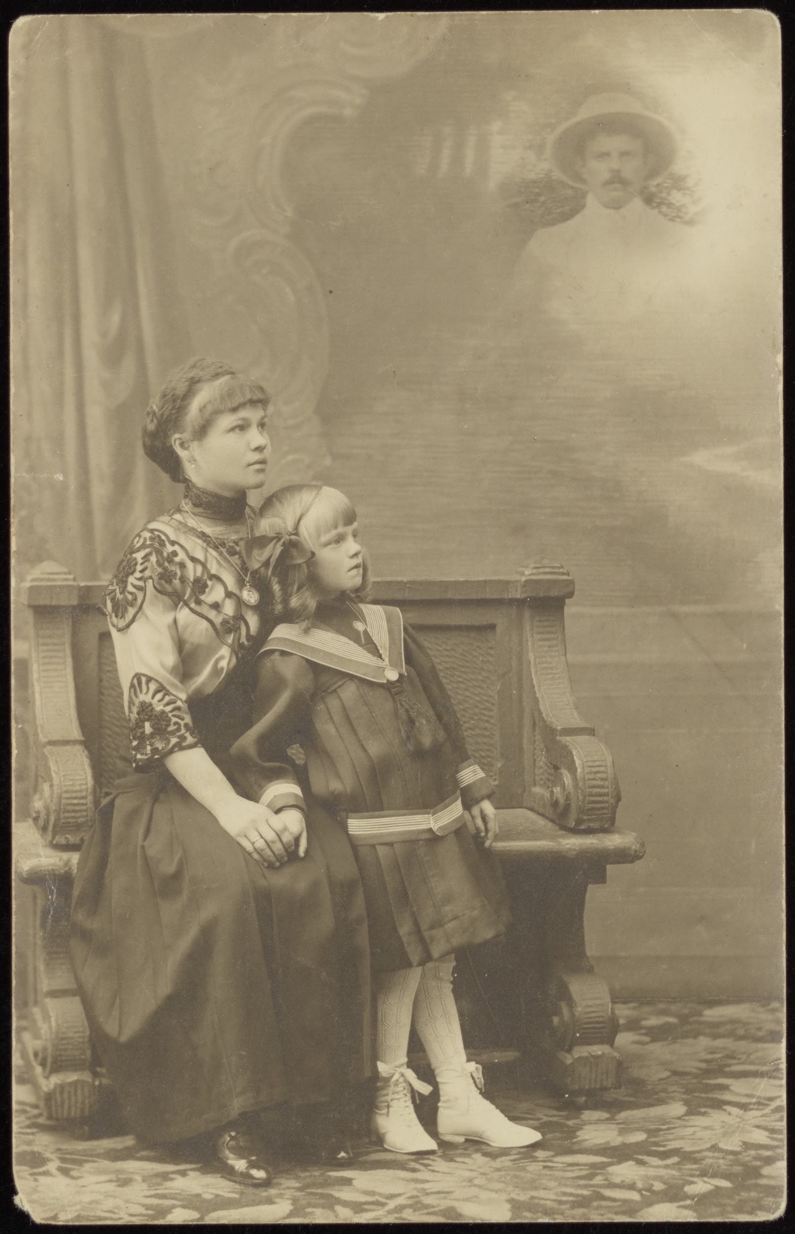
Welke details zie je?
Anoniem, Multiple image - familieportret (afz. portret van vader), Collectie FOMU, P/1998/53/1
Notes:
Laat hen 1 min in stilte kijken.
Bespreek klassikaal
Welke details zien de leerlingen?
Waarom zou de maker dit zo in beeld willen brengen?

Slide 8
Stap 3
Details fotograferen
Notes:
Stap 3 Details fotograferen
De leerlingen fotograferen drie dingen op school of klas… waar ze nog nooit eerder aandacht voor hadden. Dit kan een detail zijn, een gevoel, een feit / mening, …
Bespreek nadien in groepjes van vier:
Herkent iedereen wat er op de beelden staat?
Zit er een bepaalde betekenis achter de foto?
Waarom werd deze foto genomen?
…

Slide 9

Breng zelf details in beeld
Breng 3 verschillende dingen van de school/klas/… in beeld dat je nog niet was opgevallen.

Slide 10
Bespreek per vier
Herken je wat er op de beelden staat?
Waarom werd deze foto genomen?
Zit er een bepaalde betekenis achter de foto?

Slide 11
Stap 4
Maak een verhaal
Notes:
Stap 4 Maak een verhaal
Elke groep bedenkt een verhaal aan de hand van de foto’s uit stap 3.
In totaal mogen ze maximum 8 beelden gebruiken.
Ze denken ook na over de volgorde van de beelden.

Slide 12
Maak een verhaal
Bedenk in je groep een verhaal aan de hand van de foto’s die jullie genomen hebben.
Je mag maximum 8 foto’s gebruiken.

Slide 13
Stap 5
Toonmoment
Notes:
Stap 5 Zoek een beeld
Ga op zoek naar een beeld in de FOMU-collectie die aansluit bij het thema van je campagne

Slide 14
Zoek een beeld
Ga op zoek naar een beeld in de FOMU-collectie dat aansluit bij het thema van jullie campagne.
Notes:
Voorlopige link naar de beelden in afwachting tot de website van FOMU klaar is.
Let op: deze beelden mogen niet buiten dit pakket gebruikt worden wegens specifieke copyright.
https://drive.google.com/drive/folders/17GDkcJPkJiM-pe_grlV5rmc3VeR4ewVG?usp=drive_link

Slide 15
Stap 6
Reflectie

Slide 16
Bespreek klassikaal
Was het makkelijk om het verhaal te achterhalen?
Notes:
Bespreek klassikaal
Kon iedereen het verhaal achter de beelden achterhalen?
Werden de beelden in dezelfde volgorde gelegd?
Welke beelden hebben de leerlingen gemaakt om hun verhaal te vertellen?
Hebben ze gebruik gemaakt van bepaalde technieken?
Wat vonden ze makkelijk?
Hoe komt het dat we soms een andere interpretatie hebben bij beelden?

Slide 17
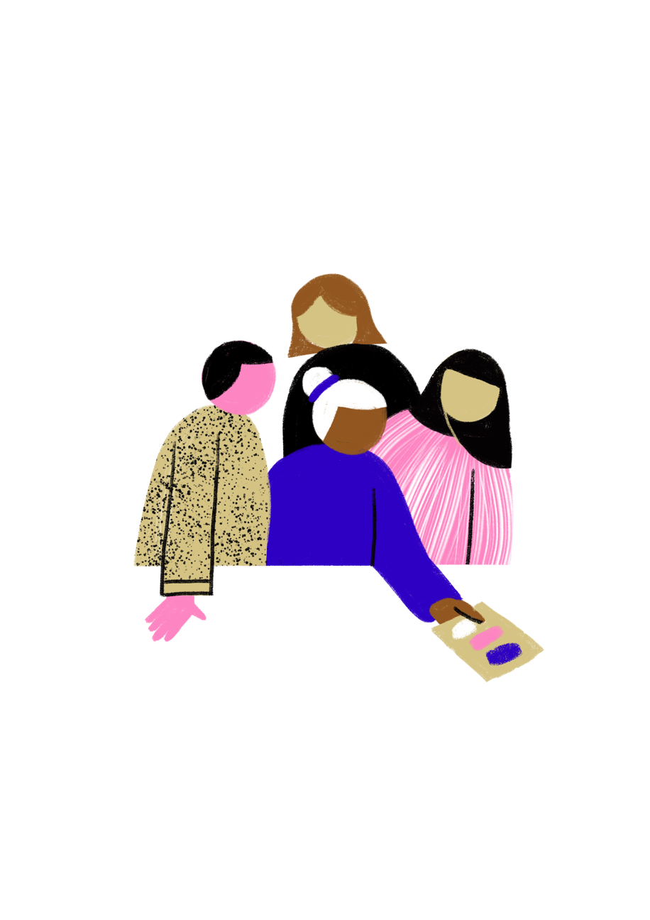

www.
mediawijs
.be

